Slide 1

Università degli Studi di Milano Bicocca
Scuola di Scienze
Dipartimento di Informatica, Sistemistica e Comunicazione
Corso di laurea in Informatica
1˚ Progetto: Sezione riguardante Algebra lineare numerica
Sistemi lineari con matrici sparse simmetriche e definite positive
Risoluzione di sistemi lineari per matrici sparse, simmetriche e definite positive con il metodo di Cholesky
Paolo Marconi 807172
Simone Monti 807994
Gianluca Puleri 807064

Slide 2
Obiettivi del Progetto
Implementazione del codice che verrà utilizzato per la risoluzione dei sistemi
Ricerca di altre soluzioni software (librerie di linguaggi o software Open Source) oltre a MatLab per l’esecuzione del codice
Registrare e confrontare le prestazioni ottenute, in particolare:
Il tempo necessario alla risoluzione del sistema
La memoria utilizzata durante l’algoritmo
L’accuratezza del risultato ottenuto (l’errore relativo)
Confrontare i risultati ottenuti su sistemi operativi diversi (Windows e Linux)
Valutare quale sia la scelta migliore considerando sia le prestazioni che i costi di ciascun metodo di risoluzione, tenendo conto anche della facilità d’uso e della documentazione

Slide 3
Dati Tecnici della Macchina Utilizzata
Clock | 2,40 GHz
Memoria RAM | 8,00 GB
Processore | Intel i7-5500U
I test effettuati su Linux e Windows sono stati eseguiti sulla stessa macchina, operando una partizione della memoria

Slide 4
Software Utilizzati
Per svolgere il progetto sono stati utilizzati i seguenti software:
MatLab
Scilab
GNU Octave
Nelle prossime diapositive introdurremo brevemente ogni strumento software sopraelencato

Slide 5
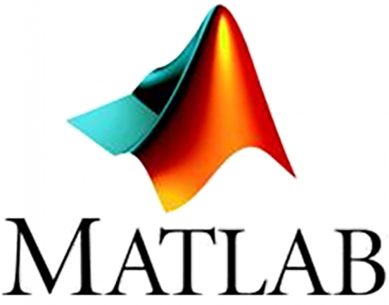
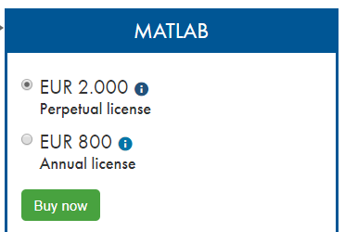
Versione Utilizzata: R2019a, 64 bit
MatLab è uno strumento software ampiamente utilizzato per l’analisi statistica e numerica sviluppato da MathWorks.
Compatibile con gli OS Linux, macOS e Windows. Possiede una ricca documentazione e un ampio numero di file d’aiuto.
Matlab, però, non è gratuito:

Slide 6

Versione Utilizzata: 6.0.2
Scilab è uno strumento software Open Source per l’analisi numerica sviluppato da Scilab Enterprises.
Compatibile con gli OS Linux, macOS e Windows. La sintassi è molto simile a quella utilizzata in MatLab, tuttavia i due programmi non sono completamente compatibili (anche se la community ha creato un convertitore MatLab → Scilab) .
Non vi è alcun costo per la licenza, a sfavore però della documentazione estremamente scarna e di un ridotto numero di file d’aiuto.

Slide 7

Versione Utilizzata: 5.1.0
Similmente a quanto detto per Scilab, GNU Octave è uno strumento software Open Source per l’analisi numerica scritto interamente in C++, ed è compatibile con gli OS Linux, macOS e Windows. La sintassi è simile a quella utilizzata in MatLab.
Per quanto riguarda la documentazione, è reperibile online all’indirizzo https://octave.sourceforge.io/docs.php, e risulta piuttosto esaustiva, fornendo una descrizione ed esempi di utilizzo di ogni funzione/libreria nativa.

Slide 8
Premesse
Le matrici Flan_1565 e StocF-1465 non sono state considerate nei grafici in quanto il pc utilizzato non è stato in grado di risolverle per questioni di memoria.
La matrice ex15 su Scilab non è stata considerata nei grafici in quanto il software non riconosceva questa matrice come sparsa, simmetrica e definita positiva.

Slide 9
CONFRONTO TRA I DIVERSI SOFTWARE NELLO STESSO SISTEMA OPERATIVO

Slide 13
CONFRONTO TRA STESSO SOFTWARE NEI DIVERSI SISTEMI OPERATIVI

Slide 20
Conclusioni
Scilab
Scilab è risultato il software più lento, con il maggior utilizzo di memoria, ma con l’errore più basso nella risoluzione dei sistemi lineari. Essendo gratuito, sembrerebbe un’ottima alternativa a MatLab, vista la sua estrema precisione. Tuttavia i tempi di esecuzione risultano essere estremamente maggiori, nonché il software con l’affidabilità minore: non sempre infatti sembra arrivare ad una conclusione dell’algoritmo.
Matlab
MatLab risulta essere il software più rapido nella risoluzione dei sistemi, soprattutto su Linux, nel quale inoltre occupa anche una quantità di memoria inferiore rispetto all’ambiente Windows. MatLab Linux risulta quindi una scelta più che valida per la nostra azienda, presupponendo l’assenza di problemi legati al budget.

Slide 21
Octave
Analizzando infine i risultati di Octave, il software non sembra avere una marcata differenza con MatLab:
Pur avendo quest’ultimo dei risultati lievemente migliori nel tempo di esecuzione e nell’accuratezza, la memoria occupata è inferiore utilizzando Octave.
Avendo poi, a differenza di Scilab, una alta affidabilità e una ricca documentazione, Octave risulta essere una più che valida alternativa gratuita a MatLab.
Le analisi effettuate non evidenziano nette differenze prestazionali, tuttavia Linux risulta essere il sistema operativo migliore tra i due. Inoltre, essendo gratuito, rappresenta la scelta migliore sia in termini di prestazioni che di costi.

Slide 22

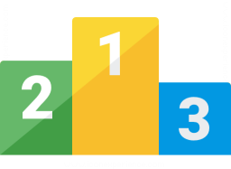
Scelta Finale
È evidente che la scelta tra i vari sistemi operativi e i programmi da utilizzare in un ipotetico scenario lavorativo sono direttamente correlati con la sfera di competenza dell’azienda:
È infatti triviale supporre che le priorità di aziende ospedaliere o agenzie governative siano diverse da quelle di una semplice startup. Tuttavia, è possibile concludere che Scilab non rappresenti la scelta migliore né in ambito Open Source né presupponendo un budget illimitato. Dunque, la scelta migliore è rappresentata da Octave o da MatLab, in base alle necessità e alla disponibilità economica dell’azienda in questione.

